Slide 1
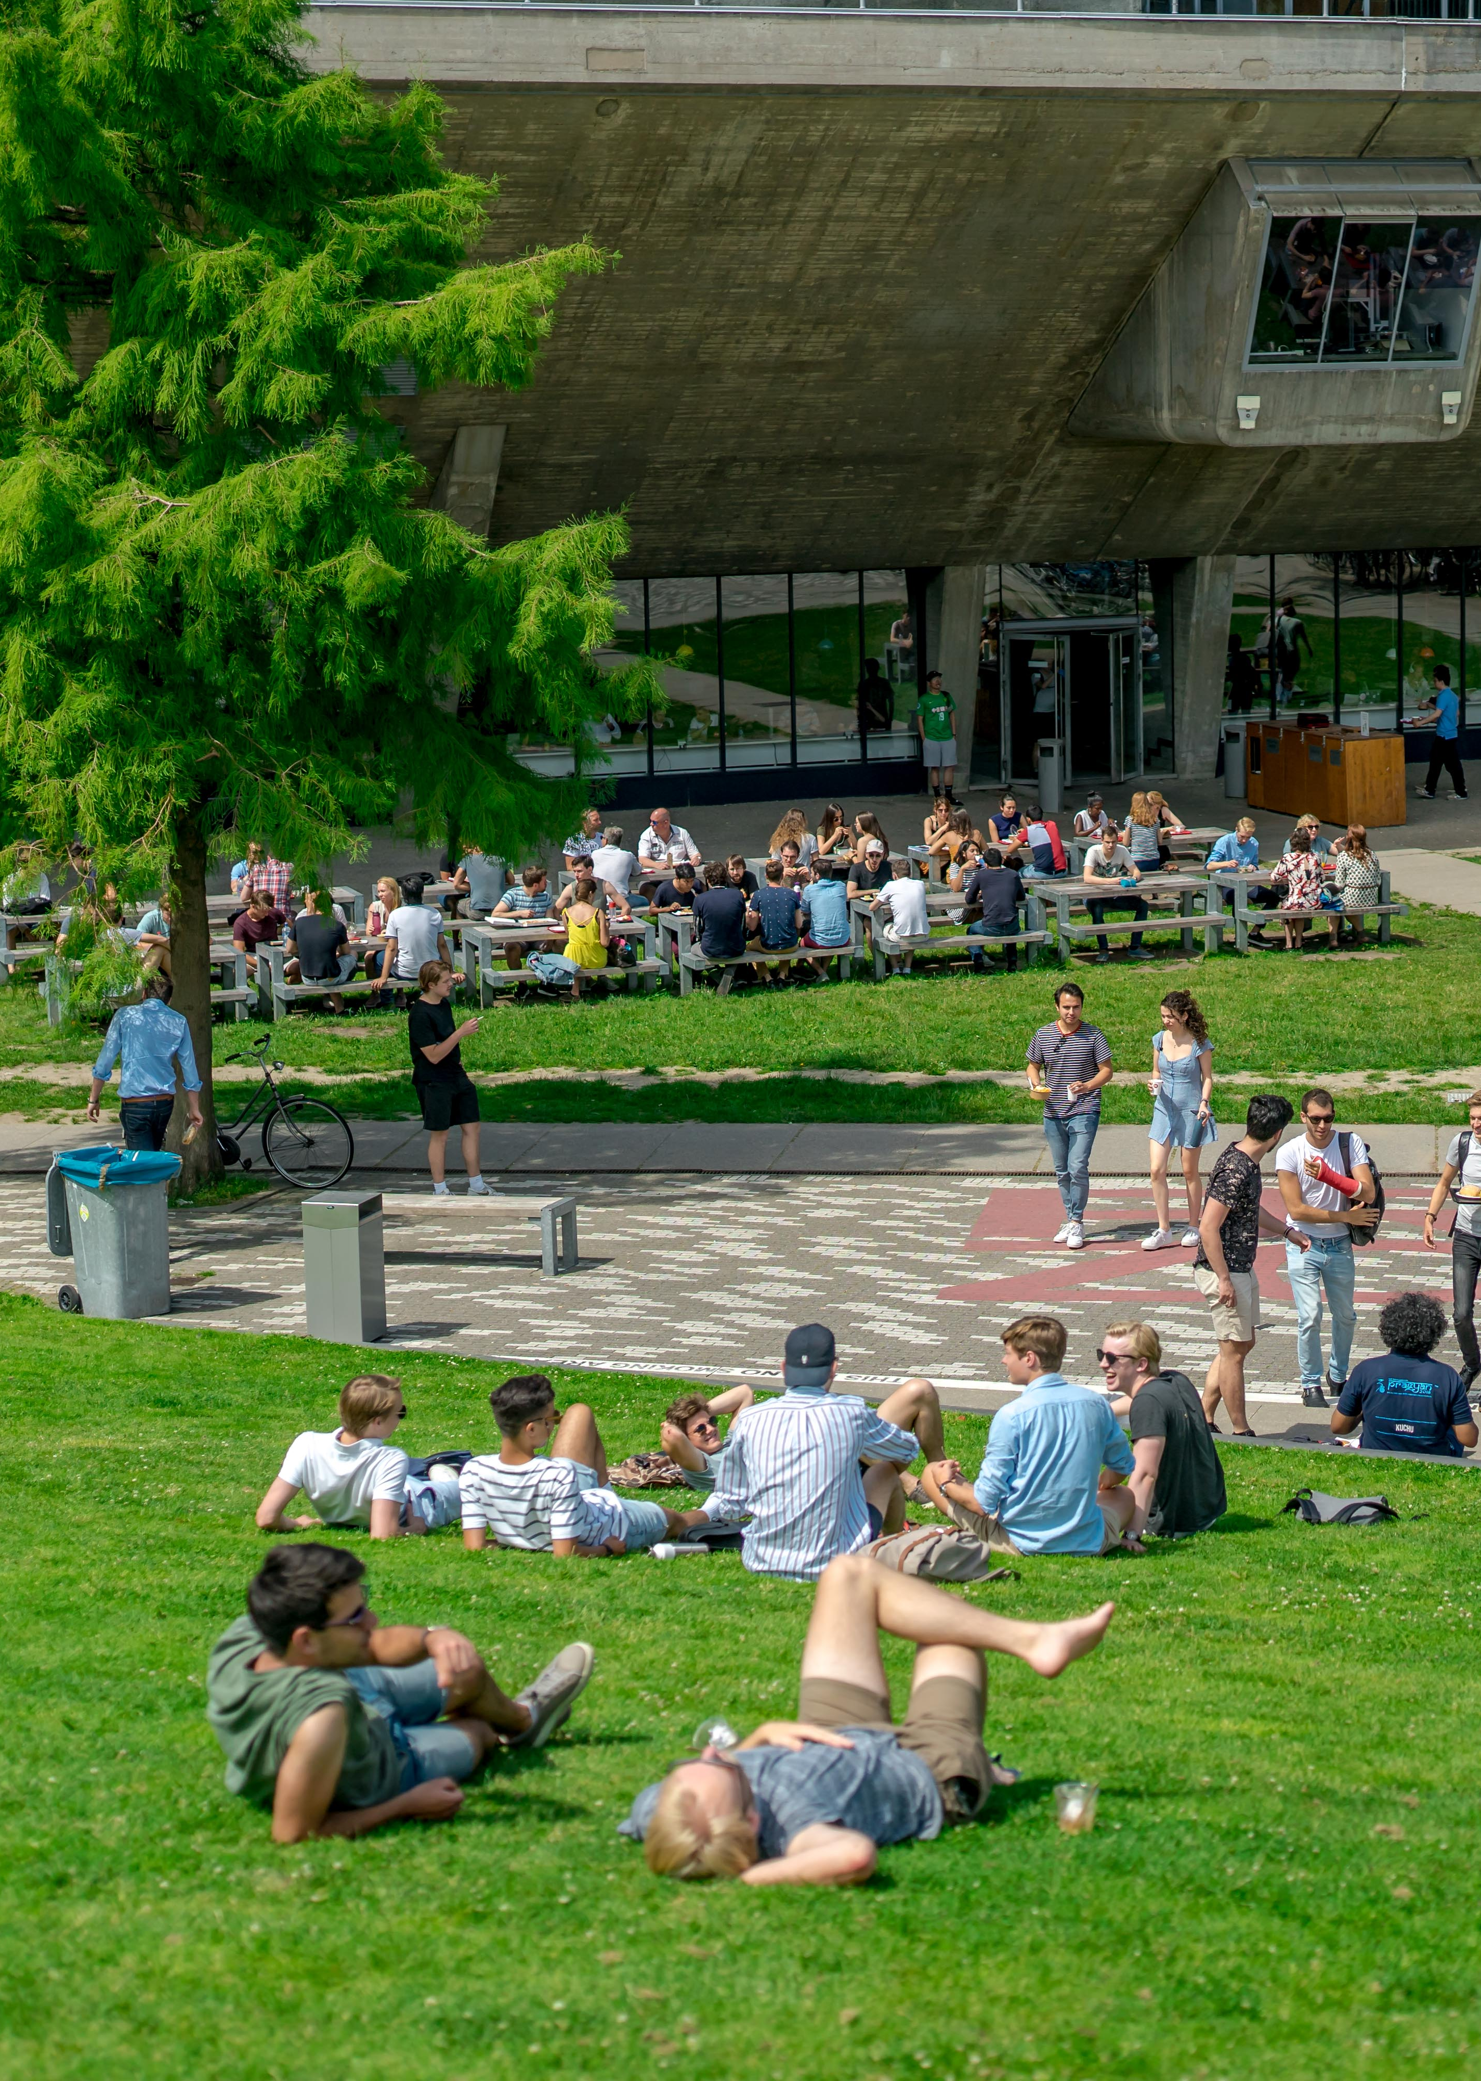
Title slide + image
Simulating the bullwhip effect
Thom Gietelink 4478207
Sven Koper 4913876

Slide 2

Structure presentation
Create/edit a Hyperlink TO A SLIDE
1
Go to the tab ‘Insert’ and click on the button ‘Shapes’. Choose the shape ‘Rectangle’ and drag the mouse over the slide to create a shape.
Shapes
2
Drag the shape over the menu button and scale the shape as large as the button. Click with the right mouse button on the shape and choose ‘Edit shape’.
Size and position…
Edit shape…
3
Click on the paint bucket icon, click on ‘Shape Fill’ and drag the ‘Transparency’ slider to 100%. Now the shape is completely transparent.
01
02
03
What is the bullwhip effect
Important findings
Transparency
100%
The simulation methods found
4
Click on the transparent shape and use the shortcut Ctrl + K to add a hyperlink. At the left side of the window, click on ‘Place in this document’ and select the preferred slide
in the list. Then click on ‘OK’.
5
Copy the transparent shape and repeat
step 4. Do this for all menu buttons.
Want to know more?
Go to the tab 'SLIDEBUILDER’ and click
on the button ‘Inspiration'
Inspiration

Slide 3
What is the bullwhip effect?
The bullwhip effect refers to the phenomenon where small fluctuations in consumer demand lead to larger variations in demand at the wholesale, distributor, manufacturer, and supplier levels.
Can originate from minor changes in consumer behavior.
Amplifies through each level of the supply chain.
Results in inefficiencies such as overstocking and stockouts.

Slide 4
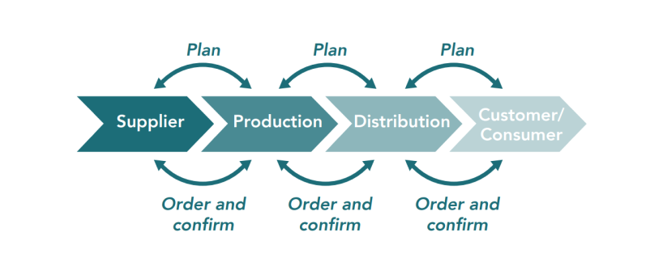
A traditinal supply chain
Source: GoLaunchpad.

Slide 5
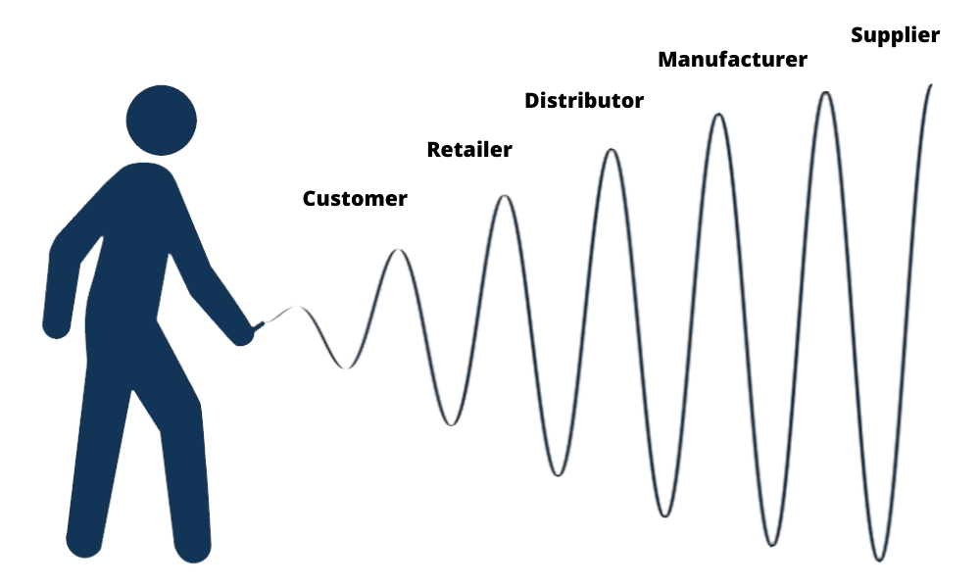
Visual representation of the bullwhip effect
Source: Geek+

Slide 6
Why still research it?
Globalization: Local demand changes lead to inventory issues in global supply chains
Digital Technologies: Big data and IoT complicate the bullwhip effect, necessitating research on integration
Supply Chain Resilience: Understanding the bullwhip effect is crucial for building resilient supply chains that can withstand disruptions

Slide 7
Simulation Methods for Bullwhip effect
Create/edit a Hyperlink TO A SLIDE
1
Go to the tab ‘Insert’ and click on the button ‘Shapes’. Choose the shape ‘Rectangle’ and drag the mouse over the slide to create a shape.
Shapes
2
Drag the shape over the menu button and scale the shape as large as the button. Click with the right mouse button on the shape and choose ‘Edit shape’.
Discrete Event Simulation
Operational Level , Event driven
How do inventory policies influence the propagation of demand variability across different stages of the supply chain?
What implications do lead times have on order quantities and inventory levels throughout the supply chain?
Agent-Based Simulation
Decentral, Communication
How do individual decision-making behaviors contribute to the overall bull-whip effect in supply chains?
What role does information sharing among supply chain partners play in mitigating the bullwhip effect?
System Dynamics
System-wide, high level behavior
What are the long-term effects of demand variability on inventory levels and product quality?
What policy changes can effectively mitigate the bullwhip effect in perishable goods supply chains?
Size and position…
Edit shape…
3
Click on the paint bucket icon, click on ‘Shape Fill’ and drag the ‘Transparency’ slider to 100%. Now the shape is completely transparent.
Transparency
100%
4
Click on the transparent shape and use the shortcut Ctrl + K to add a hyperlink. At the left side of the window, click on ‘Place in this document’ and select the preferred slide
in the list. Then click on ‘OK’.
Hybrid
5
Copy the transparent shape and repeat
step 4. Do this for all menu buttons.
Want to know more?
Go to the tab 'SLIDEBUILDER’ and click
on the button ‘Inspiration'
Inspiration

Slide 8

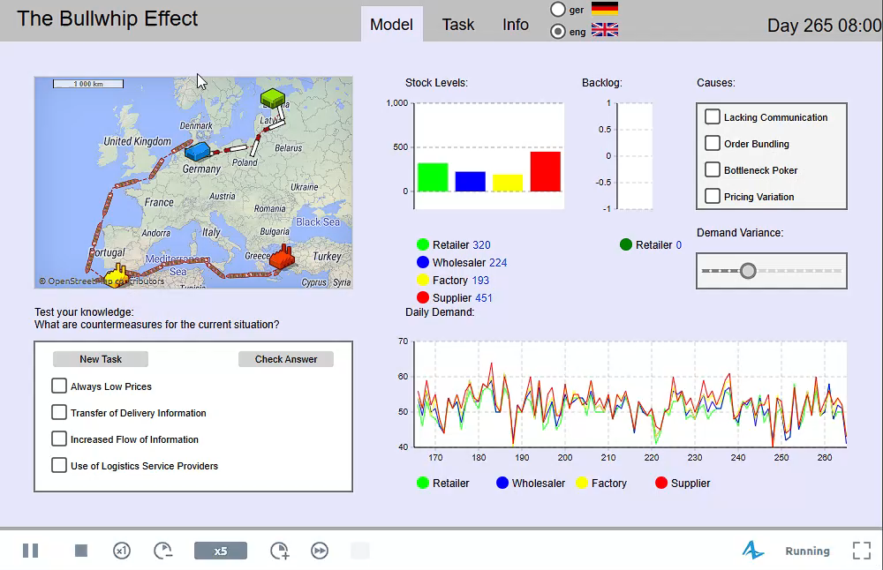
Chapter | dark mode
01
Source: Anylogic 2019

Slide 9
Our Findings
Create/edit a Hyperlink TO A SLIDE
1
Go to the tab ‘Insert’ and click on the button ‘Shapes’. Choose the shape ‘Rectangle’ and drag the mouse over the slide to create a shape.
Shapes
2
Drag the shape over the menu button and scale the shape as large as the button. Click with the right mouse button on the shape and choose ‘Edit shape’.
Overall
Mismatches
Hybrids
Size and position…
Edit shape…
3
Click on the paint bucket icon, click on ‘Shape Fill’ and drag the ‘Transparency’ slider to 100%. Now the shape is completely transparent.
Transparency
100%
4
Click on the transparent shape and use the shortcut Ctrl + K to add a hyperlink. At the left side of the window, click on ‘Place in this document’ and select the preferred slide
in the list. Then click on ‘OK’.
5
Copy the transparent shape and repeat
step 4. Do this for all menu buttons.
Want to know more?
Go to the tab 'SLIDEBUILDER’ and click
on the button ‘Inspiration'
Inspiration

Slide 10
Chapter | dark mode
02
Questions?
Notes:
Strategie https://www.tudelft.nl/over-tu-delft/strategie

Slide 11
References
Anylogic. (2019). Bullwhip effect [Video]. Anylogic. Geraadpleegd op 20 oktober 2024, van https://cloud.anylogic.com/model/09258793-4653-4d79-9e2e-bed38bb885f9?mode=SETTINGS&tab=GENERAL
GoLaunchpad. (n.d.). Data complexity and the supply chain. Geraadpleegd op 20 oktober 2024, van https://www.golaunchpad.io/resources/data-complexity-and-the-supply-chain
Geek+, (2023). What is the bullwhip effect and why it matters. Geraadpleegd op 20 oktober 2024, van https://blog.geekplus.com/company/news-center/what-is-the-bullwhip-effect-and-why-it-matters

Slide 12
Chapter | dark mode
01
Historie
TU Delft

Slide 13
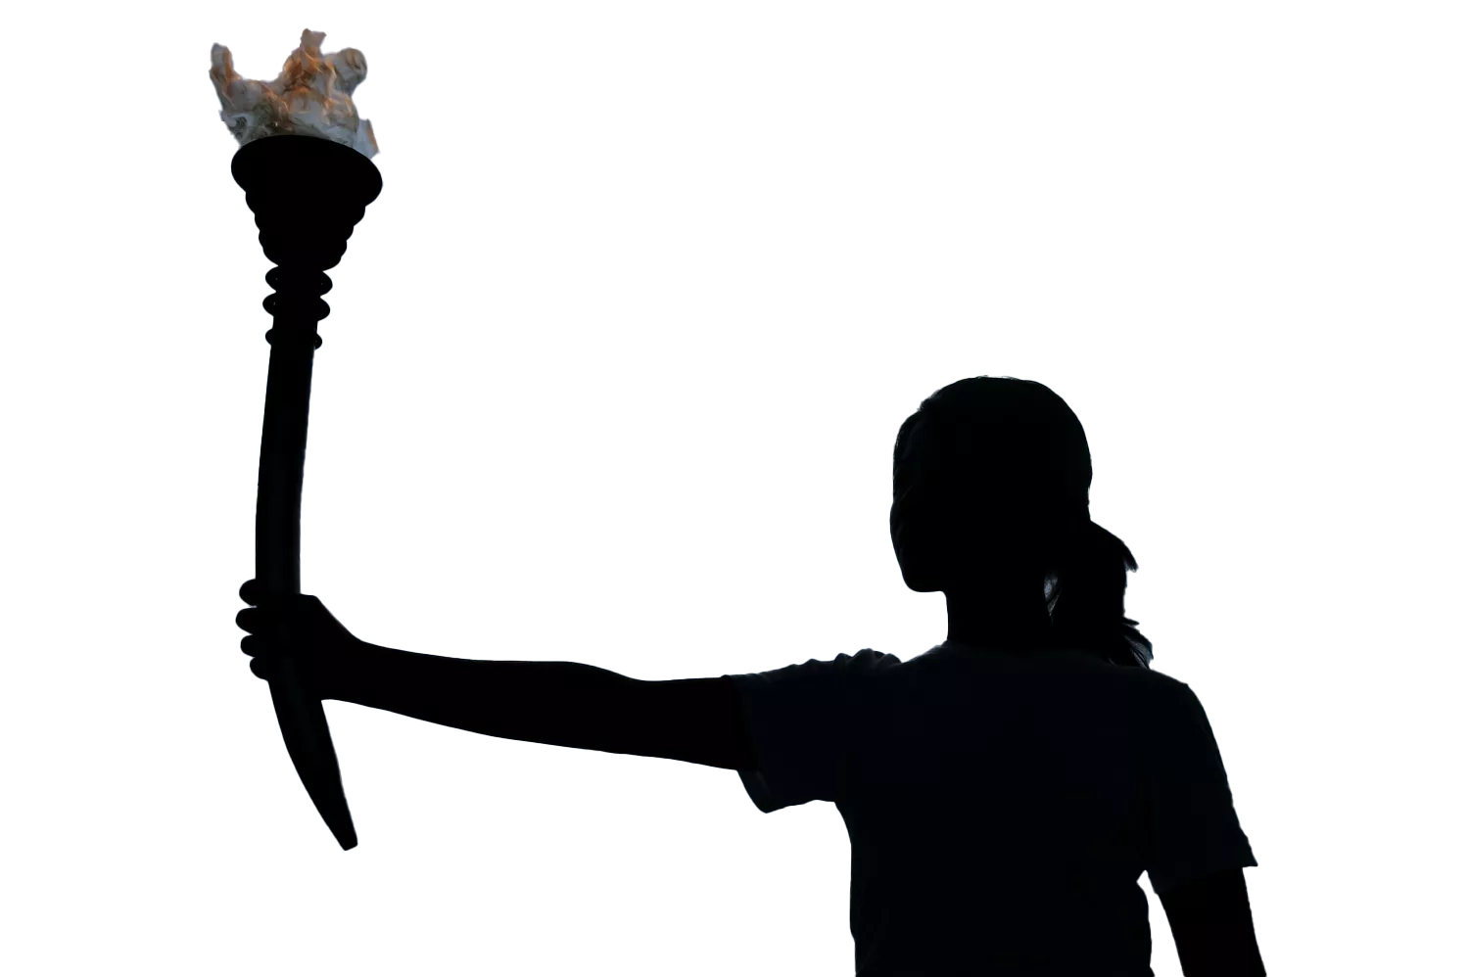


Quote
De vlam van Prometheus
Notes:
Het beeldmerk van de TU Delft bevat een vlam boven de "T" van "TU Delft". Vlam en letter vormen samen een brandende toorts. Dit verwijst naar het vuur van Prometheus, een Griekse mythologische die het vuur van de goden stal en het aan de mensen gaf. Prometheus leerde de mensheid om metaal te bewerken met behulp van het vuur. Om deze reden staat hij bekend als de allereerste leermeester in de techniek.

Slide 14
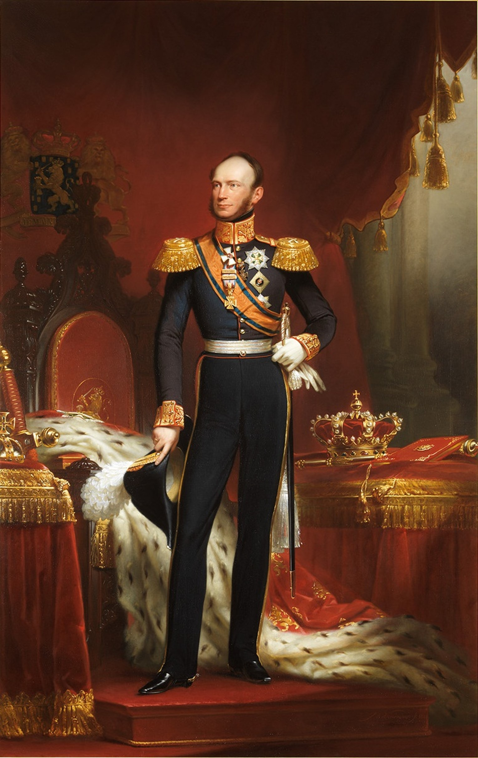
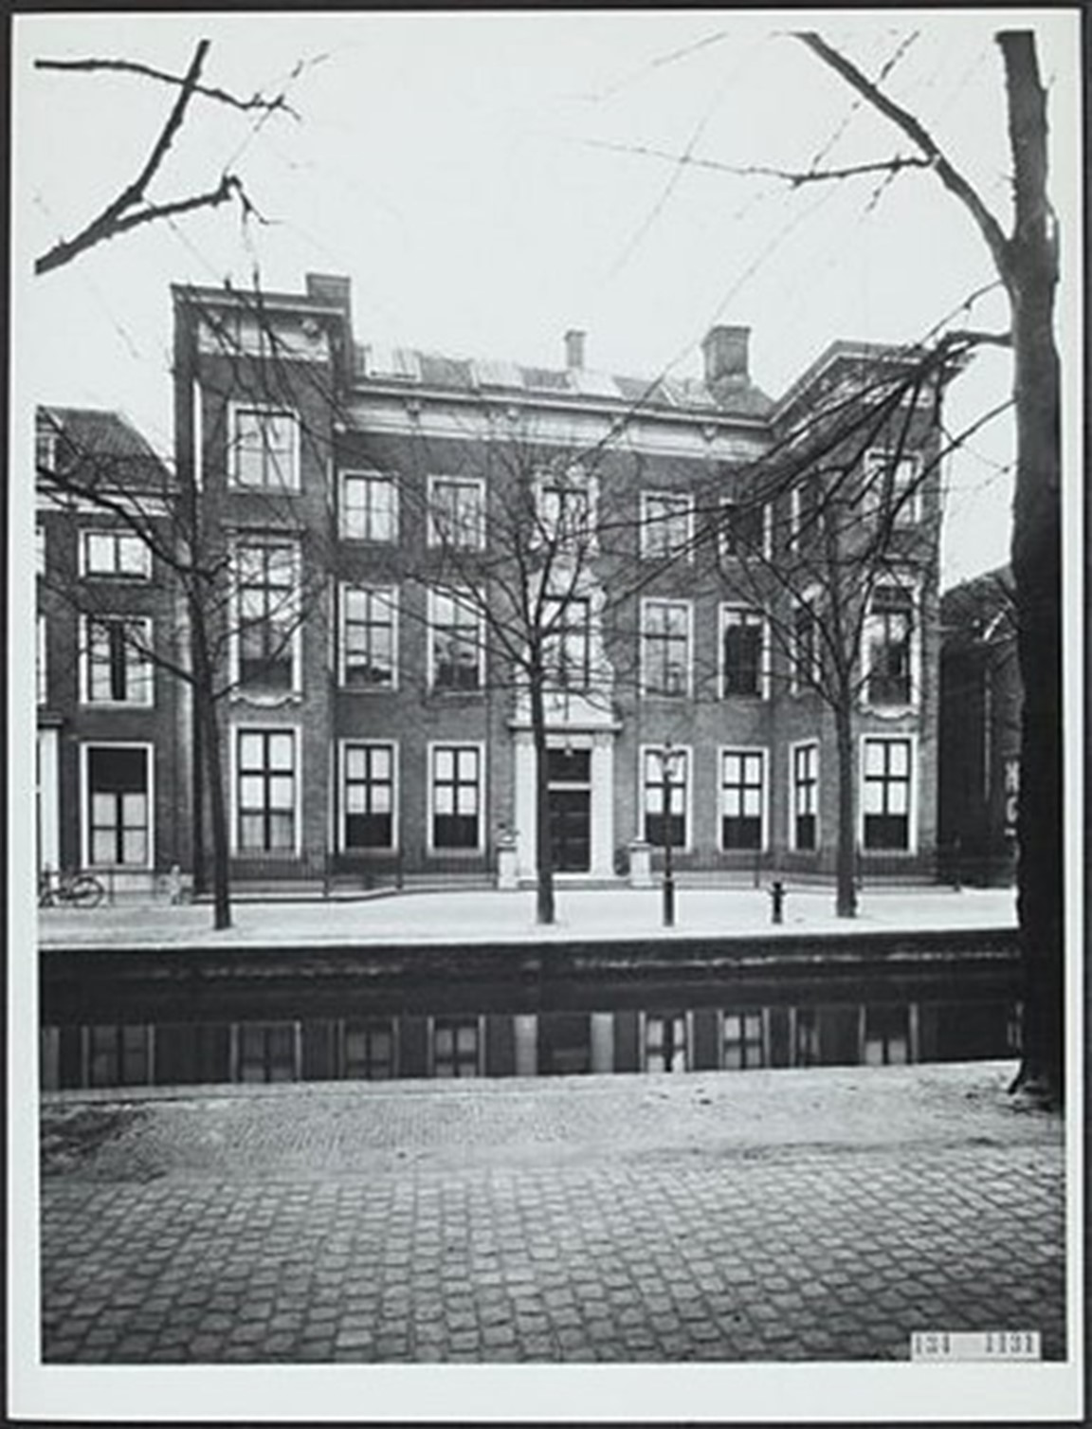
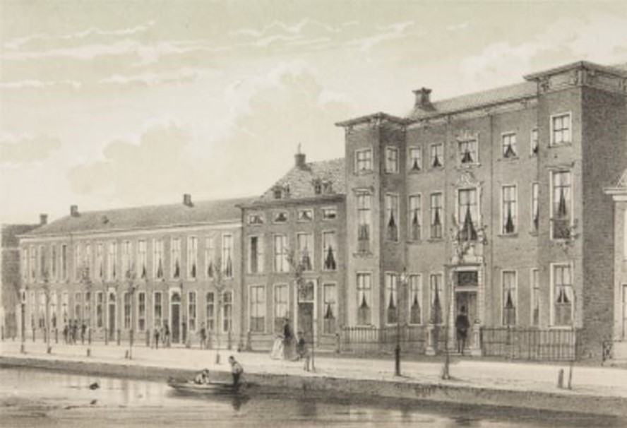
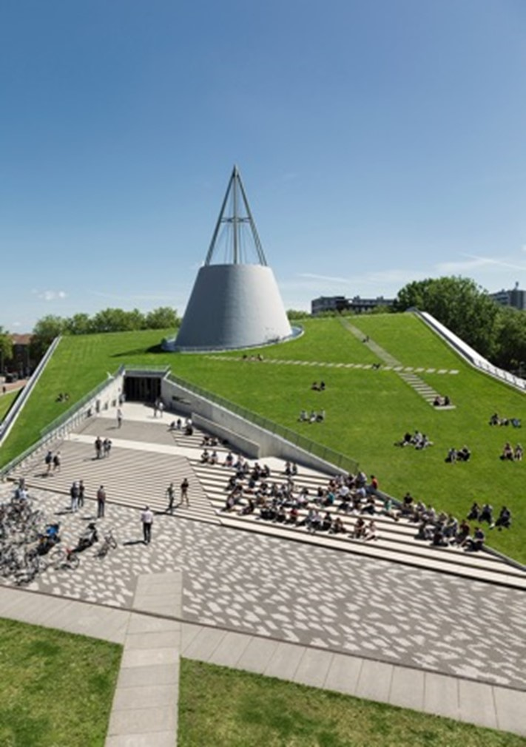
Historie
Polytechnische School
TU Delft
1864-1905
1986-NU
1842-1864
1905-1986
Koninklijke Academie
Technische Hoogeschool van Delft
Notes:
1842-1864: Koninklijke Academie
Op 8 januari 1842 stichtte Koning Willem II de 'Koninklijke Academie voor de opleiding van burgerlijke ingenieurs, ten dienste van natie en nijverheid, en van leerlingen voor den handel'. De academie leidde ook ambtenaren op voor de koloniën en belastingambtenaren voor Nederlands-Indië.
1864-1905: Polytechnische School
Op 2 mei 1863 werd een wet aangenomen die regels oplegde voor het technisch onderwijs en het onder de invloed bracht van de regels die golden voor het middelbaar onderwijs. Vervolgens werd op 20 juni 1864 bij Koninklijk Besluit de Koninklijke Academie te Delft opgeheven om plaats te maken voor een nieuwe 'Polytechnische School'. De school ging architecten en ingenieurs opleiden op het gebied van weg- en waterbouw, scheepsbouw, werktuigbouw en mijnbouw.
1905-1986: Technische Hoogeschool van Delft
Op 22 mei 1905 werd een wet aangenomen die het academisch niveau van het technisch onderwijs van de Polytechnische School erkende en werd het een Technische Hogeschool, oftewel een Instituut voor Technologie. Koningin Wilhelmina woonde op 10 juli 1905 de officiële openingsplechtigheid bij. De eerste rector magnificus van het Instituut was de hoogleraar waterbouwkunde ir. J. Kraus.
1986-heden: Technische Universiteit Delft
Bij een wet die op 1 september 1986 van kracht werd, werd het Instituut officieel omgevormd tot de Technische Universiteit Delft, afgekort tot TU Delft.

Slide 15
Chapter | dark mode
02
Impact for
a better society
TU Delft

Slide 16


Chapter | dark mode
02
TU Delft: 'Impact for a
better society’
Impact for
a better society
Wereldwijde uitdagingen: klimaat, energietransitie, stedelijke groei,
digitale samenleving, gezondheid
TU Delft
Notes:
Strategie https://www.tudelft.nl/over-tu-delft/strategie

Slide 17




Chapter | dark mode
Delftse aanpak: degelijk, hands-on, pragmatisch, innovatief, met lef,
out-of-the-box en maatschappelijk betrokken
02
Impact for
a better society
Multidisciplinaire benadering met
diverse perspectieven en belangen
Toekomstbestendige oplossingen
TU Delft
Samenwerking met partners
Notes:
Strategie https://www.tudelft.nl/over-tu-delft/strategie

Slide 18



Chapter | dark mode
Ambitieuze inzet voor positieve verandering
Impact for
a better society
Wereldklasse in onderzoek,
onderwijs en innovatie
TU Delft
Focus op de grote
maatschappelijke vraagstukken
van deze eeuw.
Notes:
Strategie: https://www.tudelft.nl/over-tu-delft/strategie

Slide 19

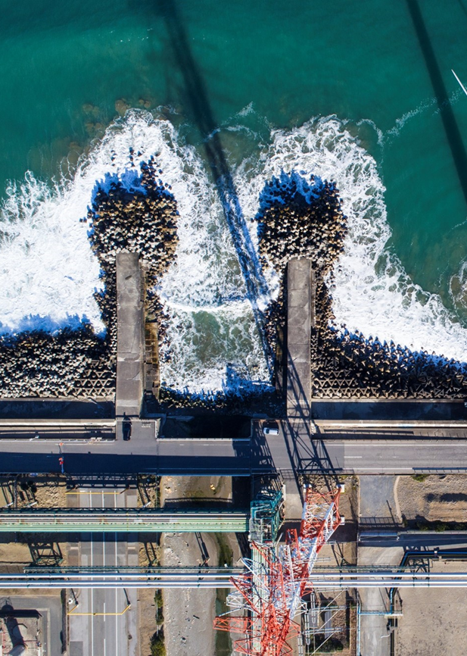
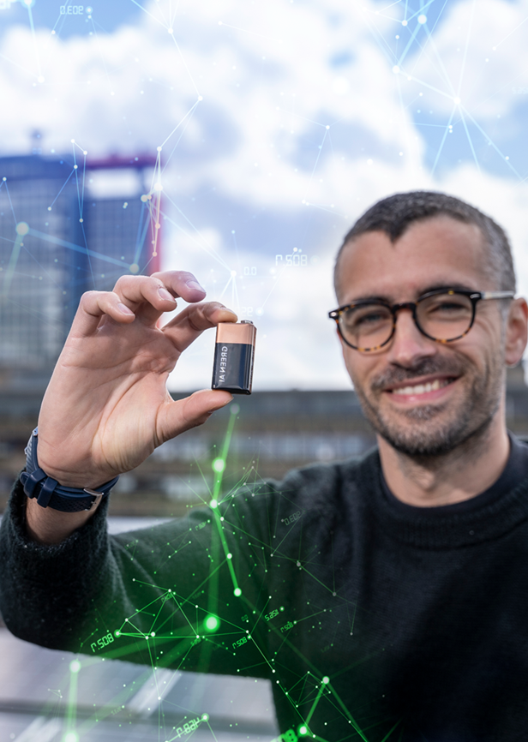
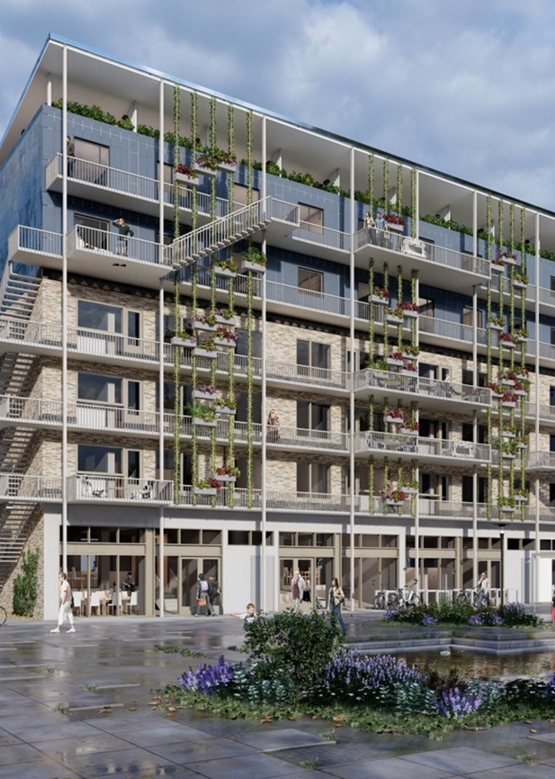
4 maatschappelijke thema’s
Health
Climate
& Energy
Digital
Society
Resilient Cities
& Mobility
Notes:
De volgende slides kunnen “unhidden” worden om in te zoomen op een specifiek thema.

Slide 20
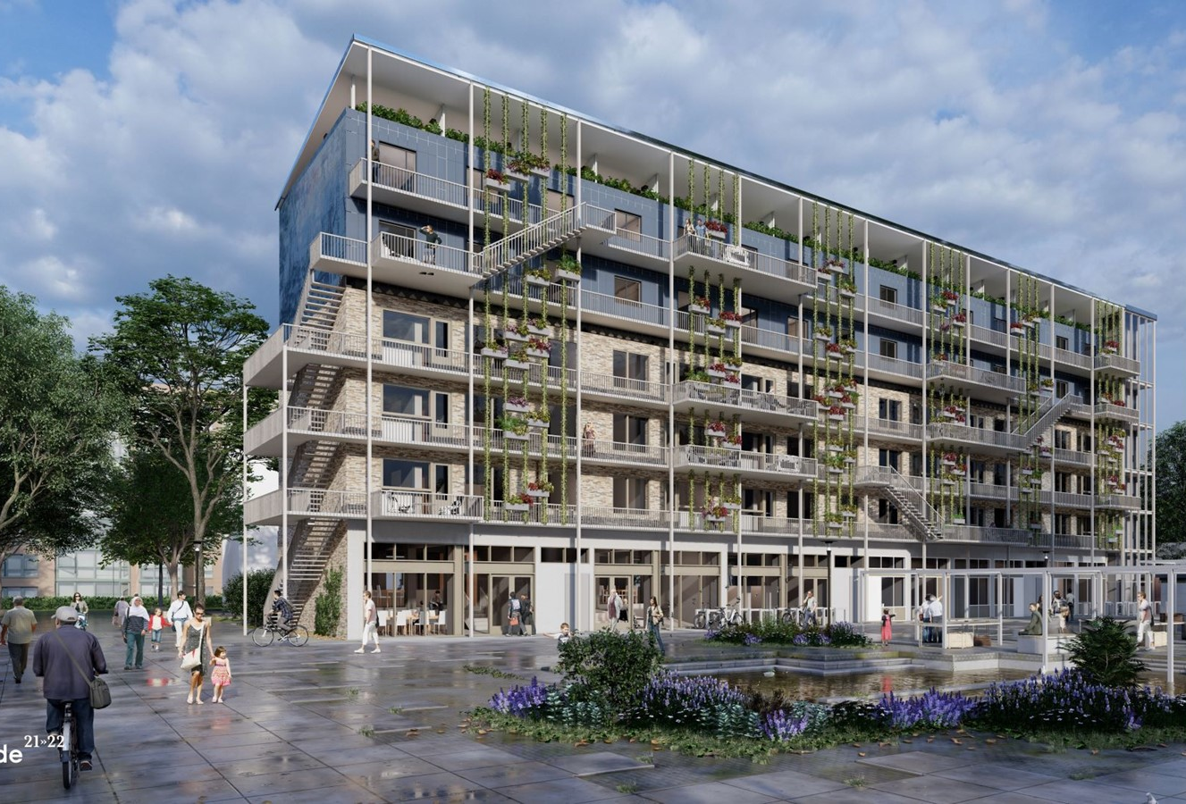
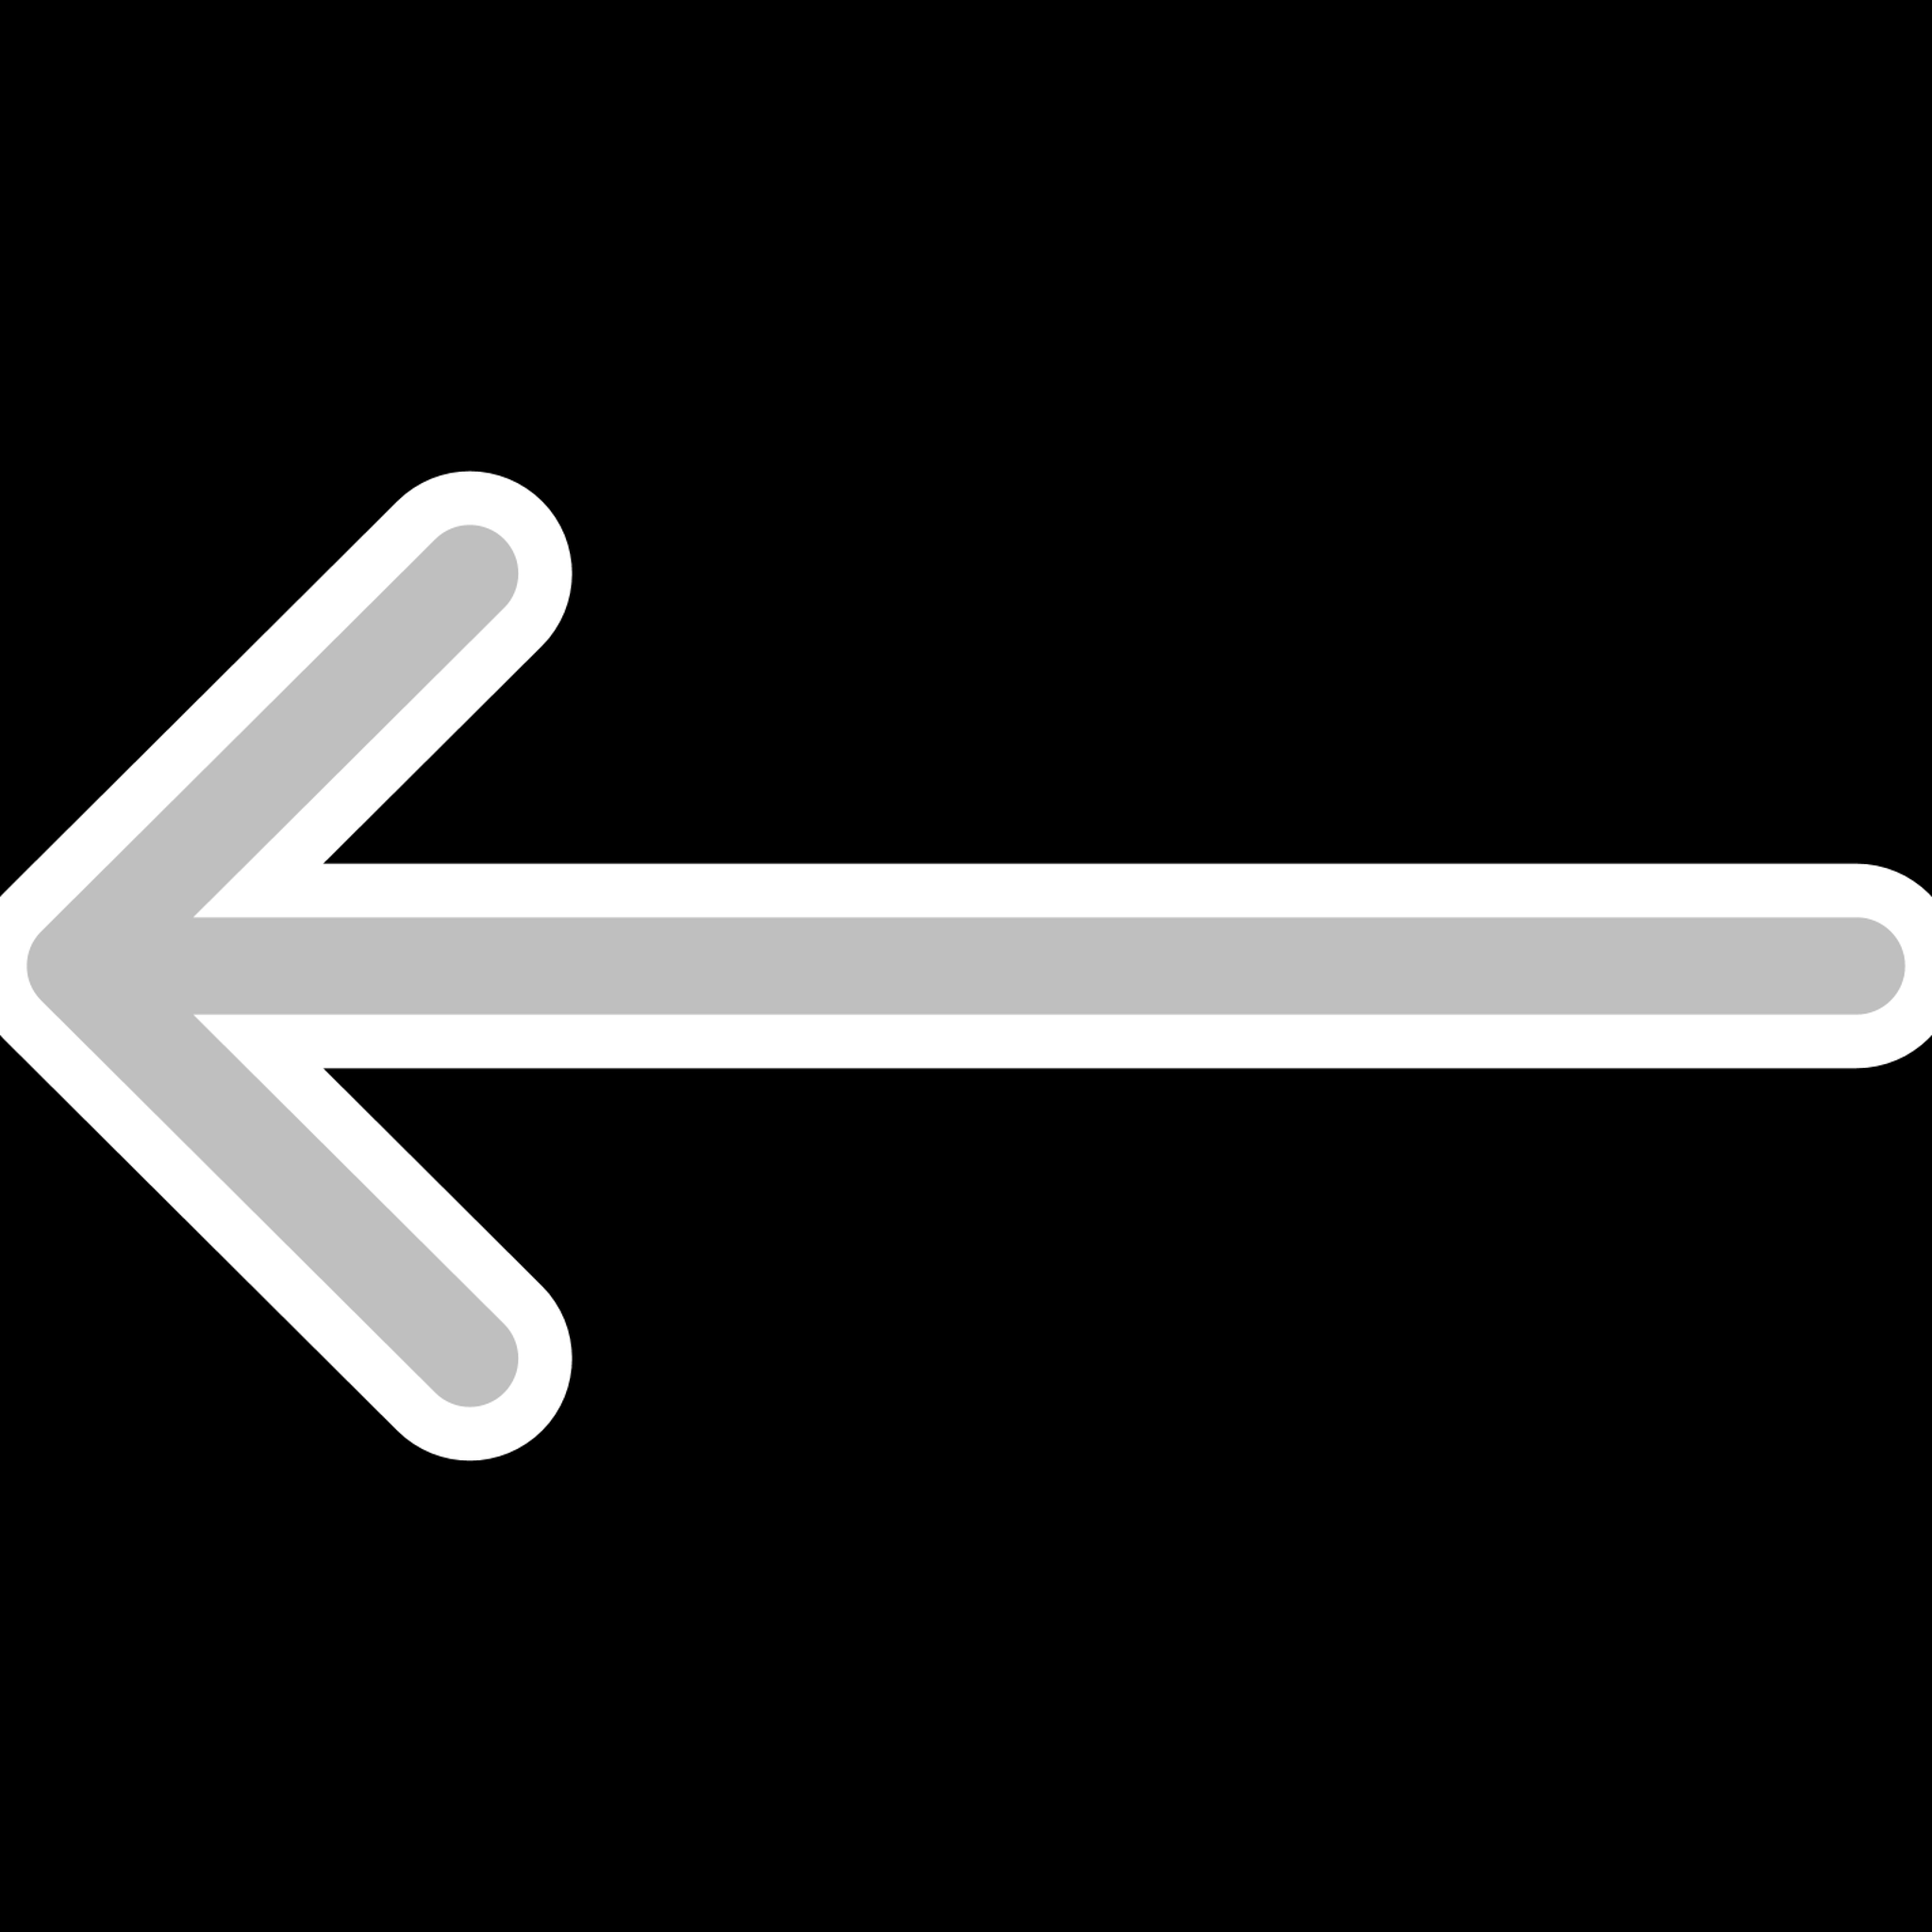
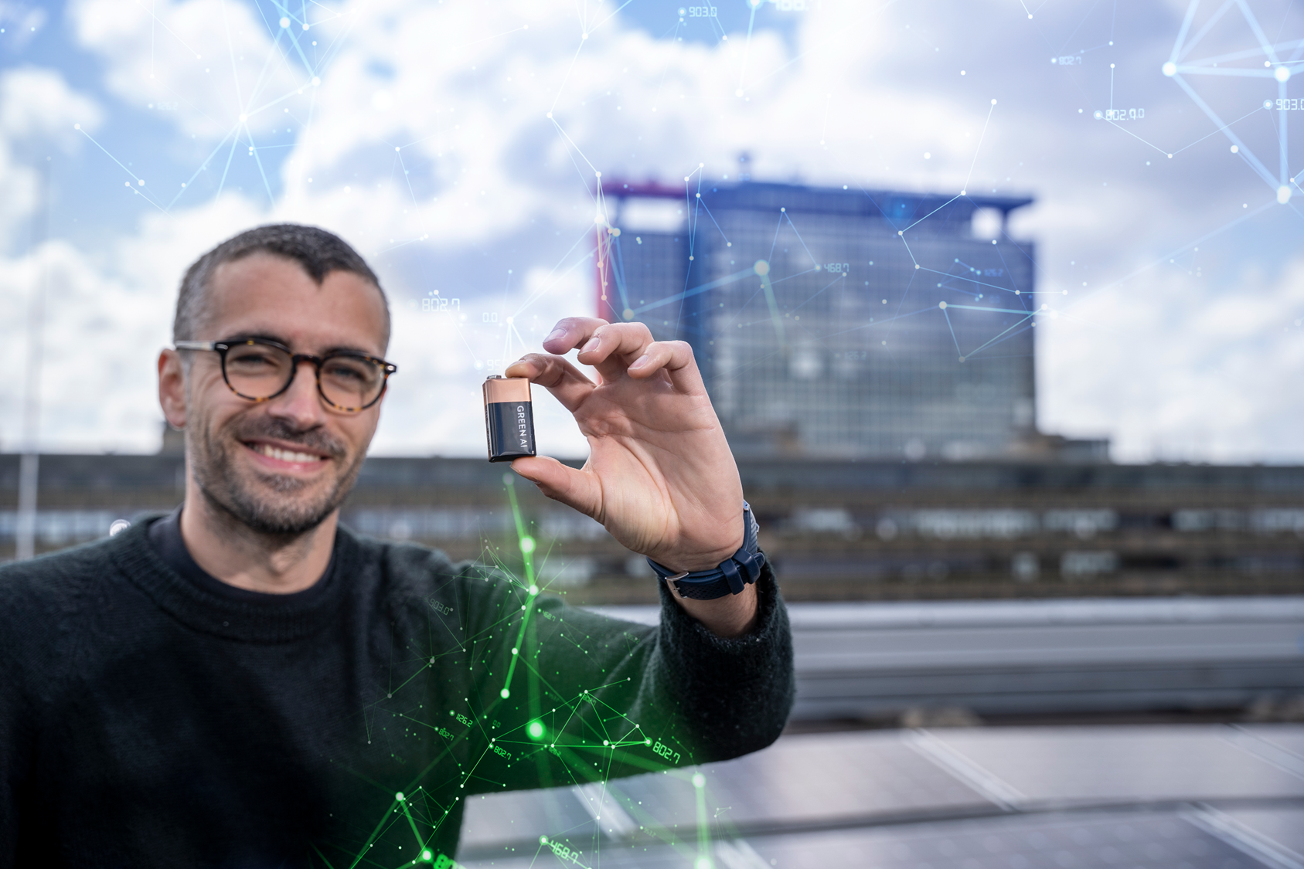
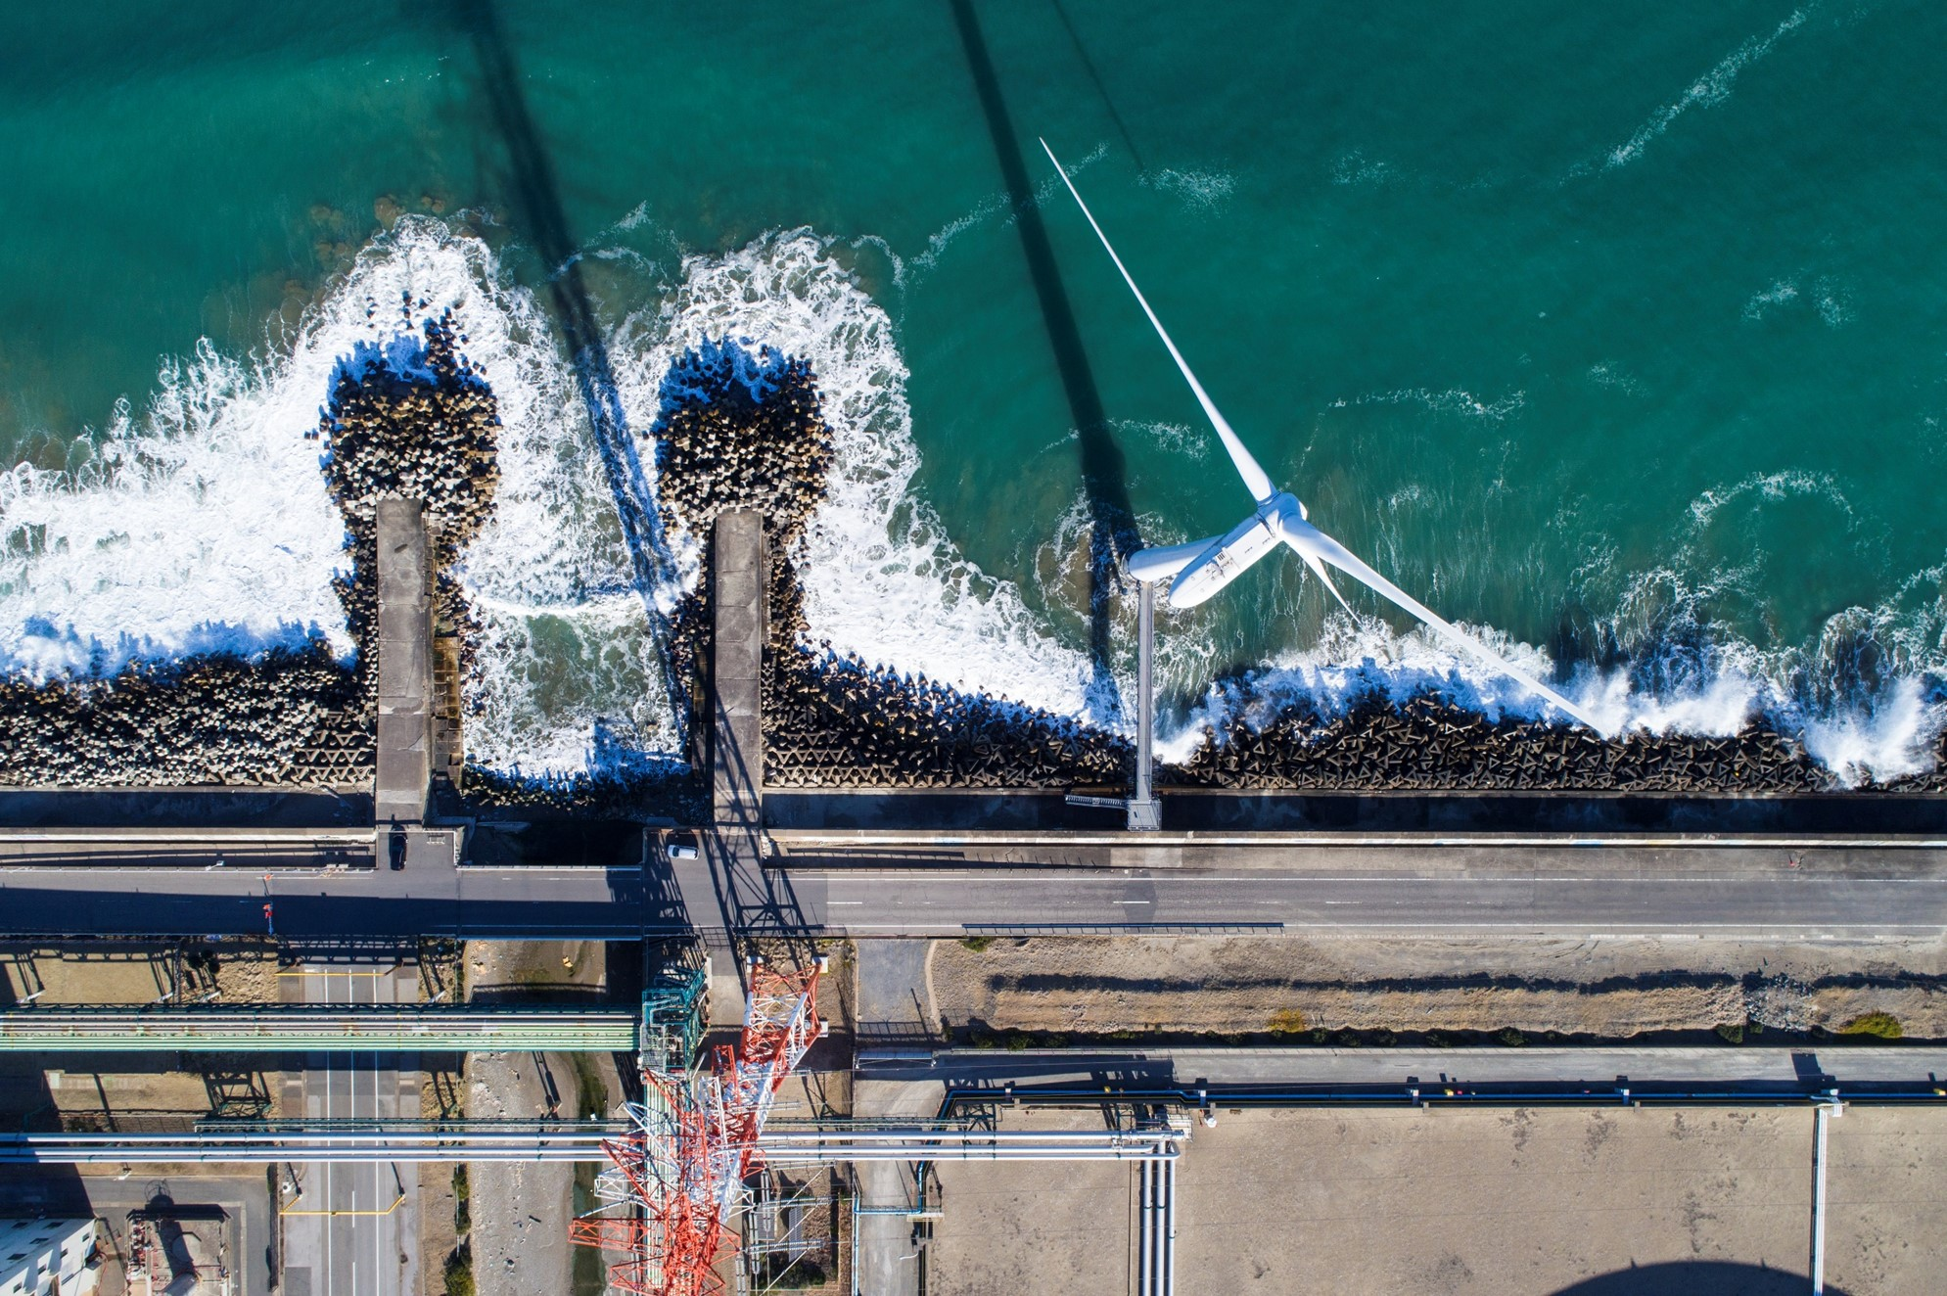

Quote
Health
Herontwerp zorgsysteem: naar een veerkrachtig, toekomstbestendig en betaalbaar systeem. Onderwerpen o.a. digitalisering, (toekomstige) verbetering arbeidsomstandigheden in de zorg & preventie.
Unieke ‘TUD way’ in health domein: combinatie disciplines engineering-science-design & health ecosysteem (Regio Rotterdam/ convergentie).
Circulariteit in/vergroening van de gezondheidszorg. Onderwerpen: recyclebare, herbruikbare chirurgische instrumenten en betaalbare & duurzame hulpmiddelen.
Notes:
Kijk voor updates op: https://www.tudelft.nl/onze-maatschappelijke-uitdagingen en Engelse: https://www.tudelft.nl/en/our-societal-challenges

Slide 21
Quote
Climate & Energy
Over de hele wereld is het klimaat aan het veranderen. We bereiden ons voor op de risico’s en werken aan innovaties om verdere klimaatverandering te voorkomen. Regionaal én wereldwijd.
We brengen kennis bij elkaar die we nodig hebben om het klimaat beter te begrijpen en werken aan het versnellen van de energietransitie.
In 2030 wil TU Delft volledig duurzaam opereren. Alle activiteiten op en vanaf de campus zijn dan CO2-neutraal, circulair, klimaatadaptief en dragen bij aan de kwaliteit van leven voor haar gebruikers en voor de natuur.
Notes:
Kijk voor updates op: https://www.tudelft.nl/onze-maatschappelijke-uitdagingen en Engelse: https://www.tudelft.nl/en/our-societal-challenges

Slide 22
Quote
Digital Society
We staan in een nieuwe digitale samenleving. Maar hoe ontwerpen we deze zo verantwoordelijk, inclusief, duurzaam en veilig mogelijk?
Ons onderzoek, onderwijs en innovatie in dit gebied omvat fundamentele technologien, zoals AI, Quantum, Micro-electronica, Robotica, Drones & Cybersecurity.
Bij de TU Delft bedenken en ontwerpen we deze digitale technologieën. We werken er daadwerkelijk ook zelf mee, met sterke nadruk op hun maatschappelijke toepassingen. In Nederland en Europa.
Notes:
AI & algoritmes: rechtvaardig, verantwoord en inclusief. Ai is al overal om ons heen. Aan de TU Delft ontwikkelen we AI en werken we samen met AI om nieuwe technische technologieën en innovaties te ontwikkelen. We moeten ervoor zorgen dat we dit verantwoord, inclusief en duurzaam inrichten en beheren.
Chips & hardware: met de integratie van chips en connectiviteit in bijna alle aspecten van onze samenleving, is de ontwikkeling van duurzame chips en hardware cruciaal. Een speciale vermelding verdienen onze inspanningen op het gebied van quantum computing en quantum internet door onze samenwerking met TNO in QuTech.
Drones & robotica: de toekomst van werk zal een samenwerking zijn tussen mensen en robots, drones en verschillende vormen van (embodied) AI. Hoe zorgen we ervoor dat we deze technologie ontwikkelen met een focus op het verbeteren van de kwaliteit van leven voor ons mensen, gebruikers en de samenleving in het algemeen?
Kijk voor updates op: https://www.tudelft.nl/onze-maatschappelijke-uitdagingen en Engelse: https://www.tudelft.nl/en/our-societal-challenges

Slide 23
Quote
Digital Society
Resilient Cities & Mobility
Onze steden en infrastructuur staan onder druk
door klimaatverandering en bevolkingsgroei.
Met onderzoek en innovatie helpt de TU Delft om
steden veerkrachtig te maken en onze mobiliteit
slimmer en duurzaam.
Samen met overheidsinstellingen, bedrijven en burgers onderzoeken en ontwikkelen we technologische
oplossingen en implementeren we baanbrekende
innovaties op wegen, in gebouwen, in de stad en in de lucht.
Notes:
Op de foto zie je een project van een groot studententeam waarmee zij deelnamen aan de Solar Decathlon. Zij hebben een oplossing ontwikkeld voor de 847.000 verouderde portiekflats in Nederland. SUM wil deze flats transformeren met een ‘energiepositieve optopping’: een module die niet alleen twee nieuwe lagen met extra woningen creëert, maar de flat óók energieneutraal maakt. Hiermee wordt een belangrijke bijdrage geleverd aan de uitdaging om in tien jaar één miljoen woningen te creëren en een groot deel van de bestaande voorraad te verduurzamen.
Kijk voor updates op: https://www.tudelft.nl/onze-maatschappelijke-uitdagingen en Engelse: https://www.tudelft.nl/en/our-societal-challenges

Slide 24
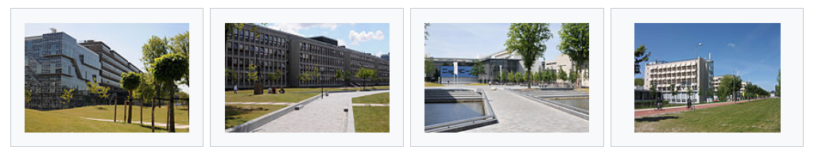
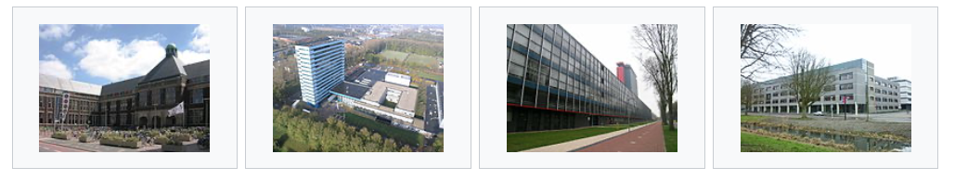
8 faculteiten: 16 Bsc, 38 MSc en 11 post-graduate programma’s
CiTG
Civiele Techniek en Geowetenschappen
TNW
Technische Natuurwetenschappen
IO
Industrieel Ontwerpen
ME
Mechanical Engineering
BK
Bouwkunde
LR
Luchtvaart- en Ruimtevaarttechniek
EWI
Elektrotechniek, Wiskunde
en Informatica
TBM
Techniek, Bestuur en Management

Slide 25
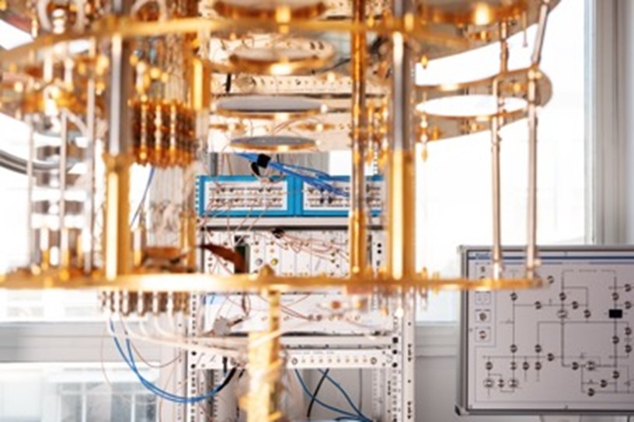
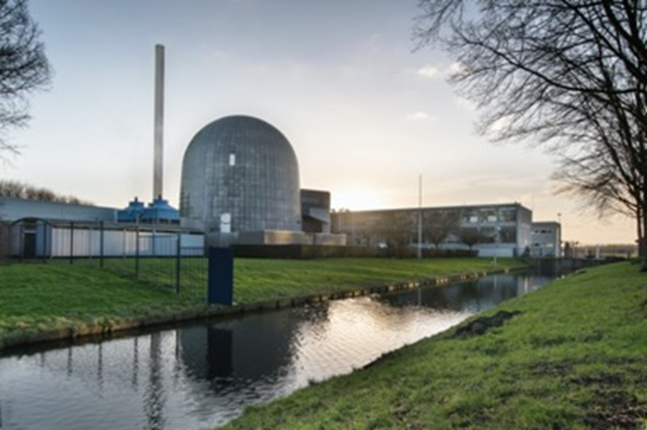
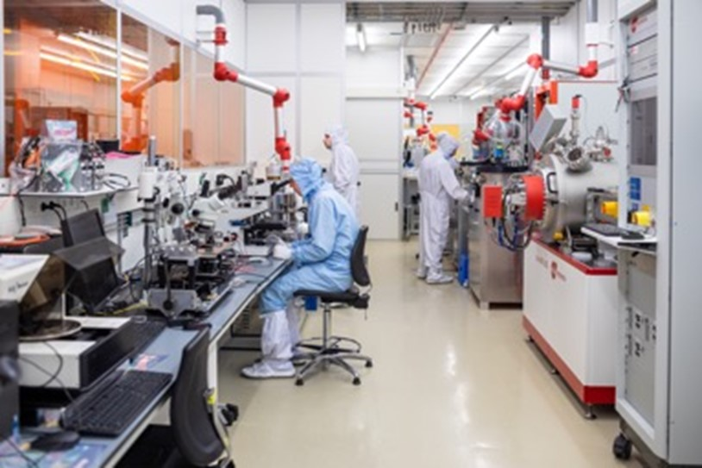
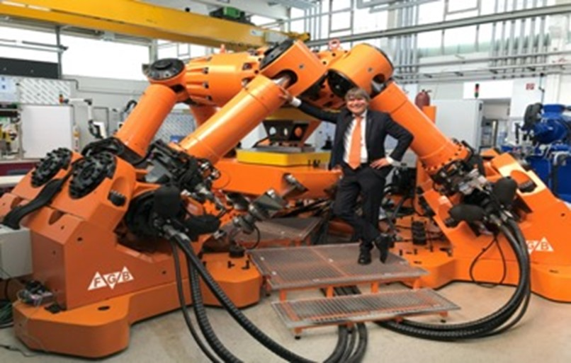
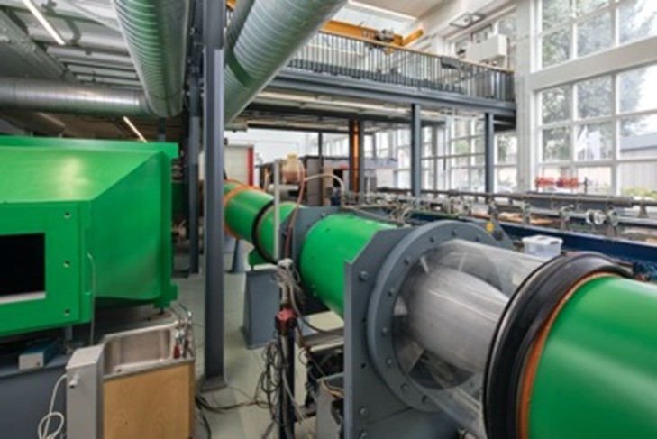
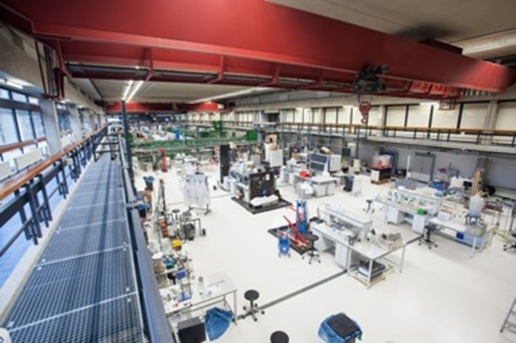
Onderzoeksfaciliteiten
QuTech
Reactor instituut
Labs
Hexapod
Windtunnel
Waterlab

Slide 26

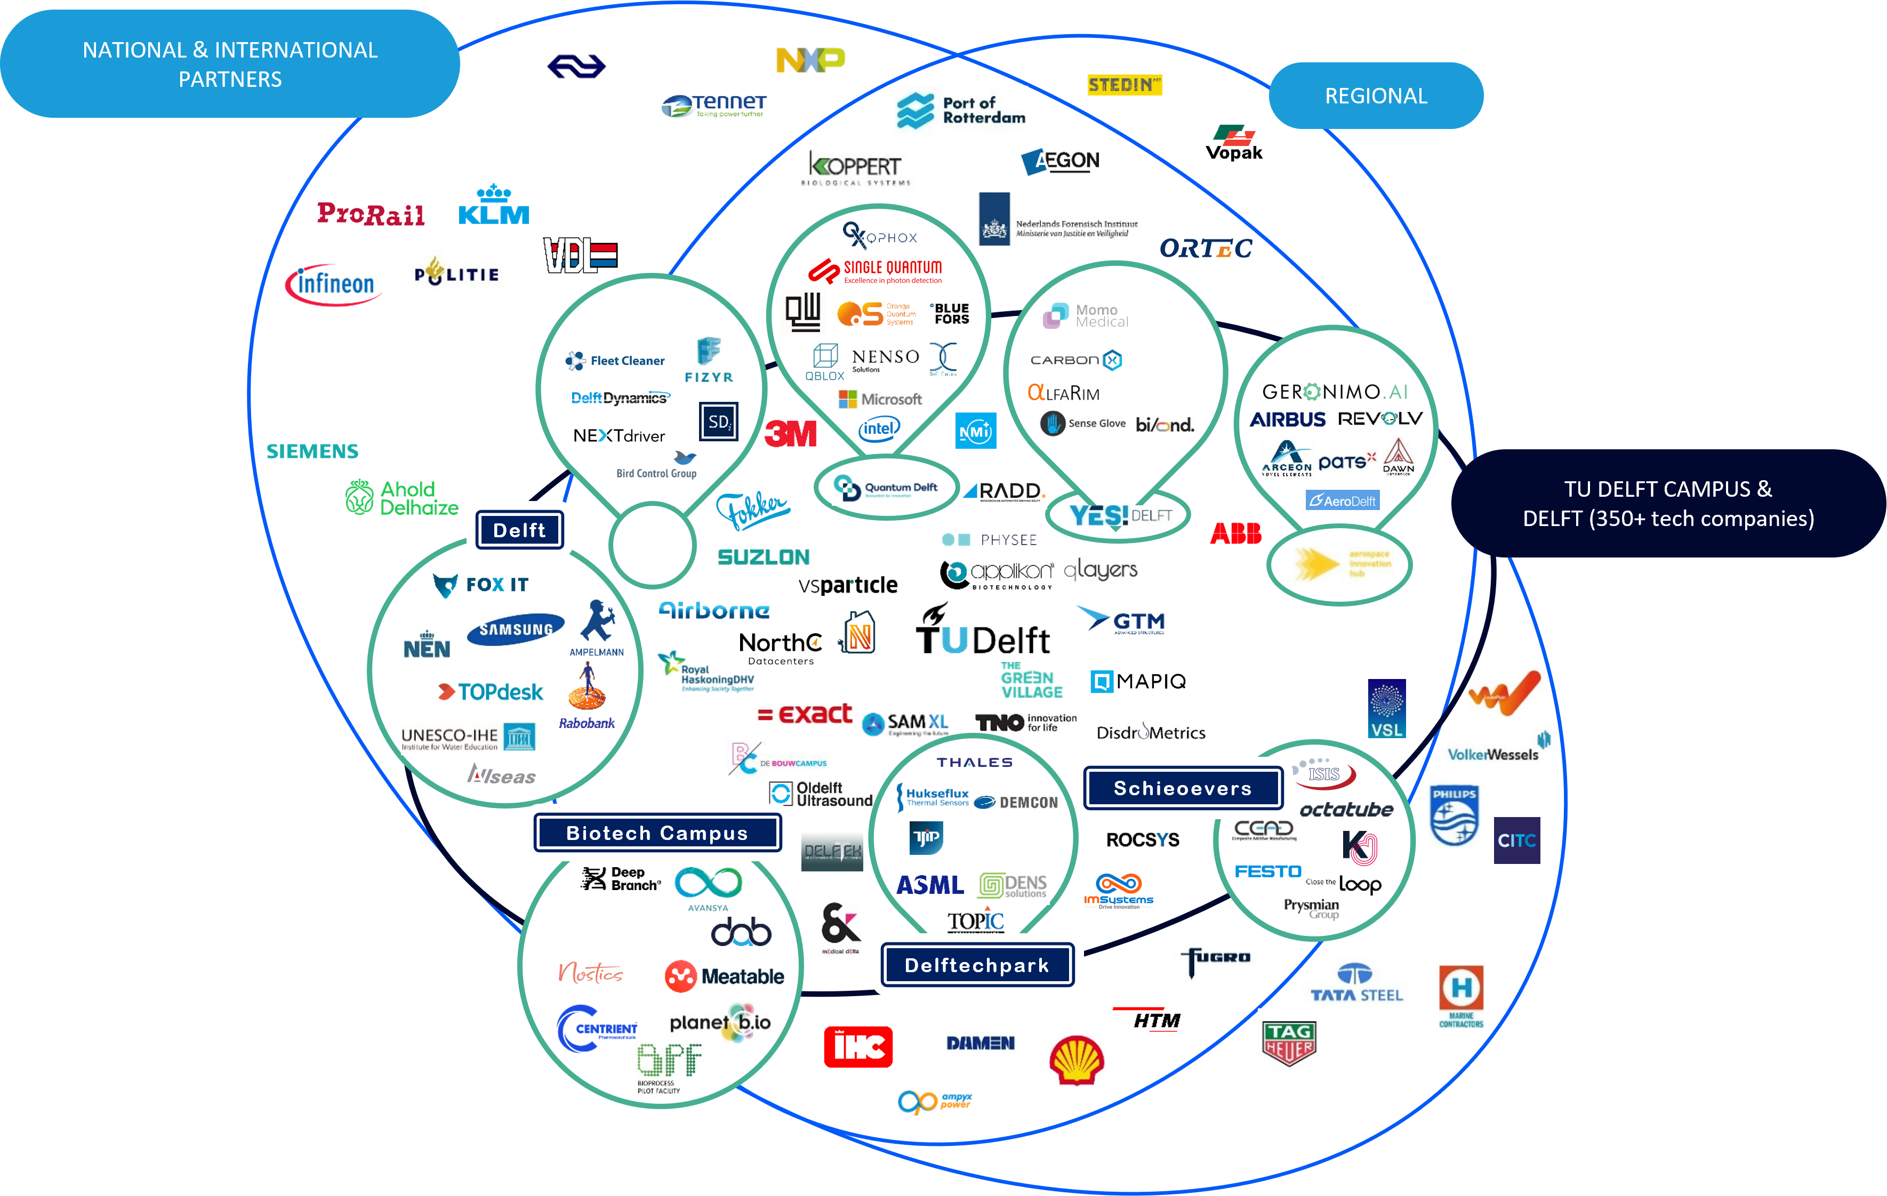
Brede samenwerking

Slide 27
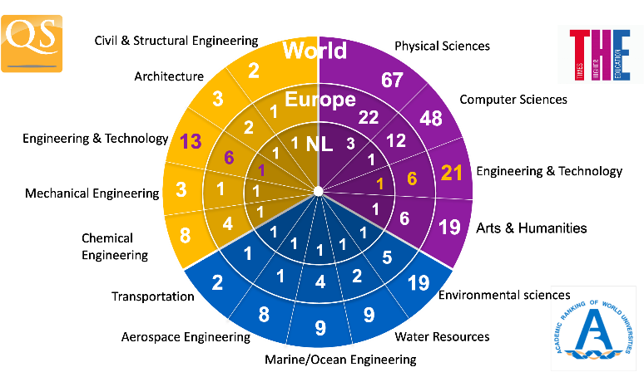
Sterke internationale positie
2023
Notes:
Voor alle laatste insights: https://www.tudelft.nl/over-tu-delft/feiten-en-cijfers/tu-delft-in-internationale-rankings

Slide 28
Chapter | dark mode
03
Organisatie
& Cijfers
TU Delft

Slide 29
Organisatie
Ministerie van OCW
Ondernemingsraad
Raad van Toezicht
Groepsraad
Studentenraad
College van Bestuur
College voor Promoties
Lokaal overleg
Raad van Hoogleraren
Algemeen Bestuurssecretaris
Universiteitsdienst
Strategic Development (SD)
Legal Services (LS)
Communication (Com)
Education & Student Affairs (ESA)
Human Resources (HR)
ICT (ICT)
Finance (Fin)
Campus Real Estate & Facility Management (CREFM)
TU Delft Library (Lib)
Dienst Elektronische & Mechanische Ontwikkeling (DEMO)
Programmadirectie
Innovation & Impact Centre (IIC)
Extension School for Continuing
Education
Faculteiten
Bouwkunde (BK)
Civiele Techniek & Geowetenschappen (CiTG)
Elektrotechniek, Wiskunde & Informatica (EWI)
Industrieel Ontwerpen (IO)
Luchtvaart- en Ruimtevaarttechniek (LR)
Techniek, Bestuur & Management (TBM)
Mechanical Engineering (ME)
Technische Natuurwetenschappen (TNW)
Graduate School
QuTech
TU Delft Holdings
Notes:
Organogram: https://www.tudelft.nl/over-tu-delft/organisatie

Slide 30

26.417
3.325
7.128
Studenten | Dec-23
PHD populatie | Dec-23
BSC/MSC diploma’s | Dec-23
408
7.267
4.389
PHD verdedigingen | Dec-23
Personeel | Dec-23
Publicaties | Dec-23
Notes:
Recente cijfers: https://www.tudelft.nl/over-tu-delft/feiten-en-cijfers

Slide 31

Empowering professionals Onderwijs voor Leven Lang Leren
3.7 M geregistreerde deelnemers
Honderden cursussen
en korte programma’s
Ontworpen voor de professional
en praktijkgericht
Voor het ontwikkelen van vaardigheden
en het stimuleren van carrières
Notes:
Sinds 2013 is de Extension School for Continuing Education verantwoordelijk voor professionele en post-academische training en ontwikkeling. De Extension School werkt met de TU Delft faculteiten en externe partners samen om online cursussen en programma’s te ontwikkelen die professionals in staat stellen oplossingen te vinden voor de grote wereldwijde uitdagingen. Als voorloper op het gebied van online onderwijs heeft de Extension School meerdere prestigieuze prijzen gewonnen.
TU Delft online onderwijs voorziet professionals van specialistische kennis en praktische vaardigheden. De combinatie van de academische kennis en geavanceerde leermethoden en middelen houden professionals scherp in hun vakgebied, zodat ze bijvoorbeeld een verandering in hun loopbaan kunnen bewerkstelligen, hun vaardigheden kunnen verbreden of aanvullende academische kwalificaties kunnen behalen.
https://www.tudelft.nl/extensionschool

Slide 32
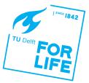
Alumni
Germany
3,424
      Alumni 2023
        Top 10 bedrijven & landen
Netherlands
100,749
Belgium
2,186
USA
3,800
ASML | 1,414
Shell | 1,109
TNO | 847
Royal Haskoning | 754
Rijkswaterstaat | 806
Van Oord | 450
Phillips | 416
Deloitte | 335
Deltares | 309
Rabobank | 288
United Kingdom
2,645
France
1,472
Italy
1,820
China
1,773
Spain
2,134
Switzerland
1,641
Notes:
www.tudelft.nl/alumni

Slide 33
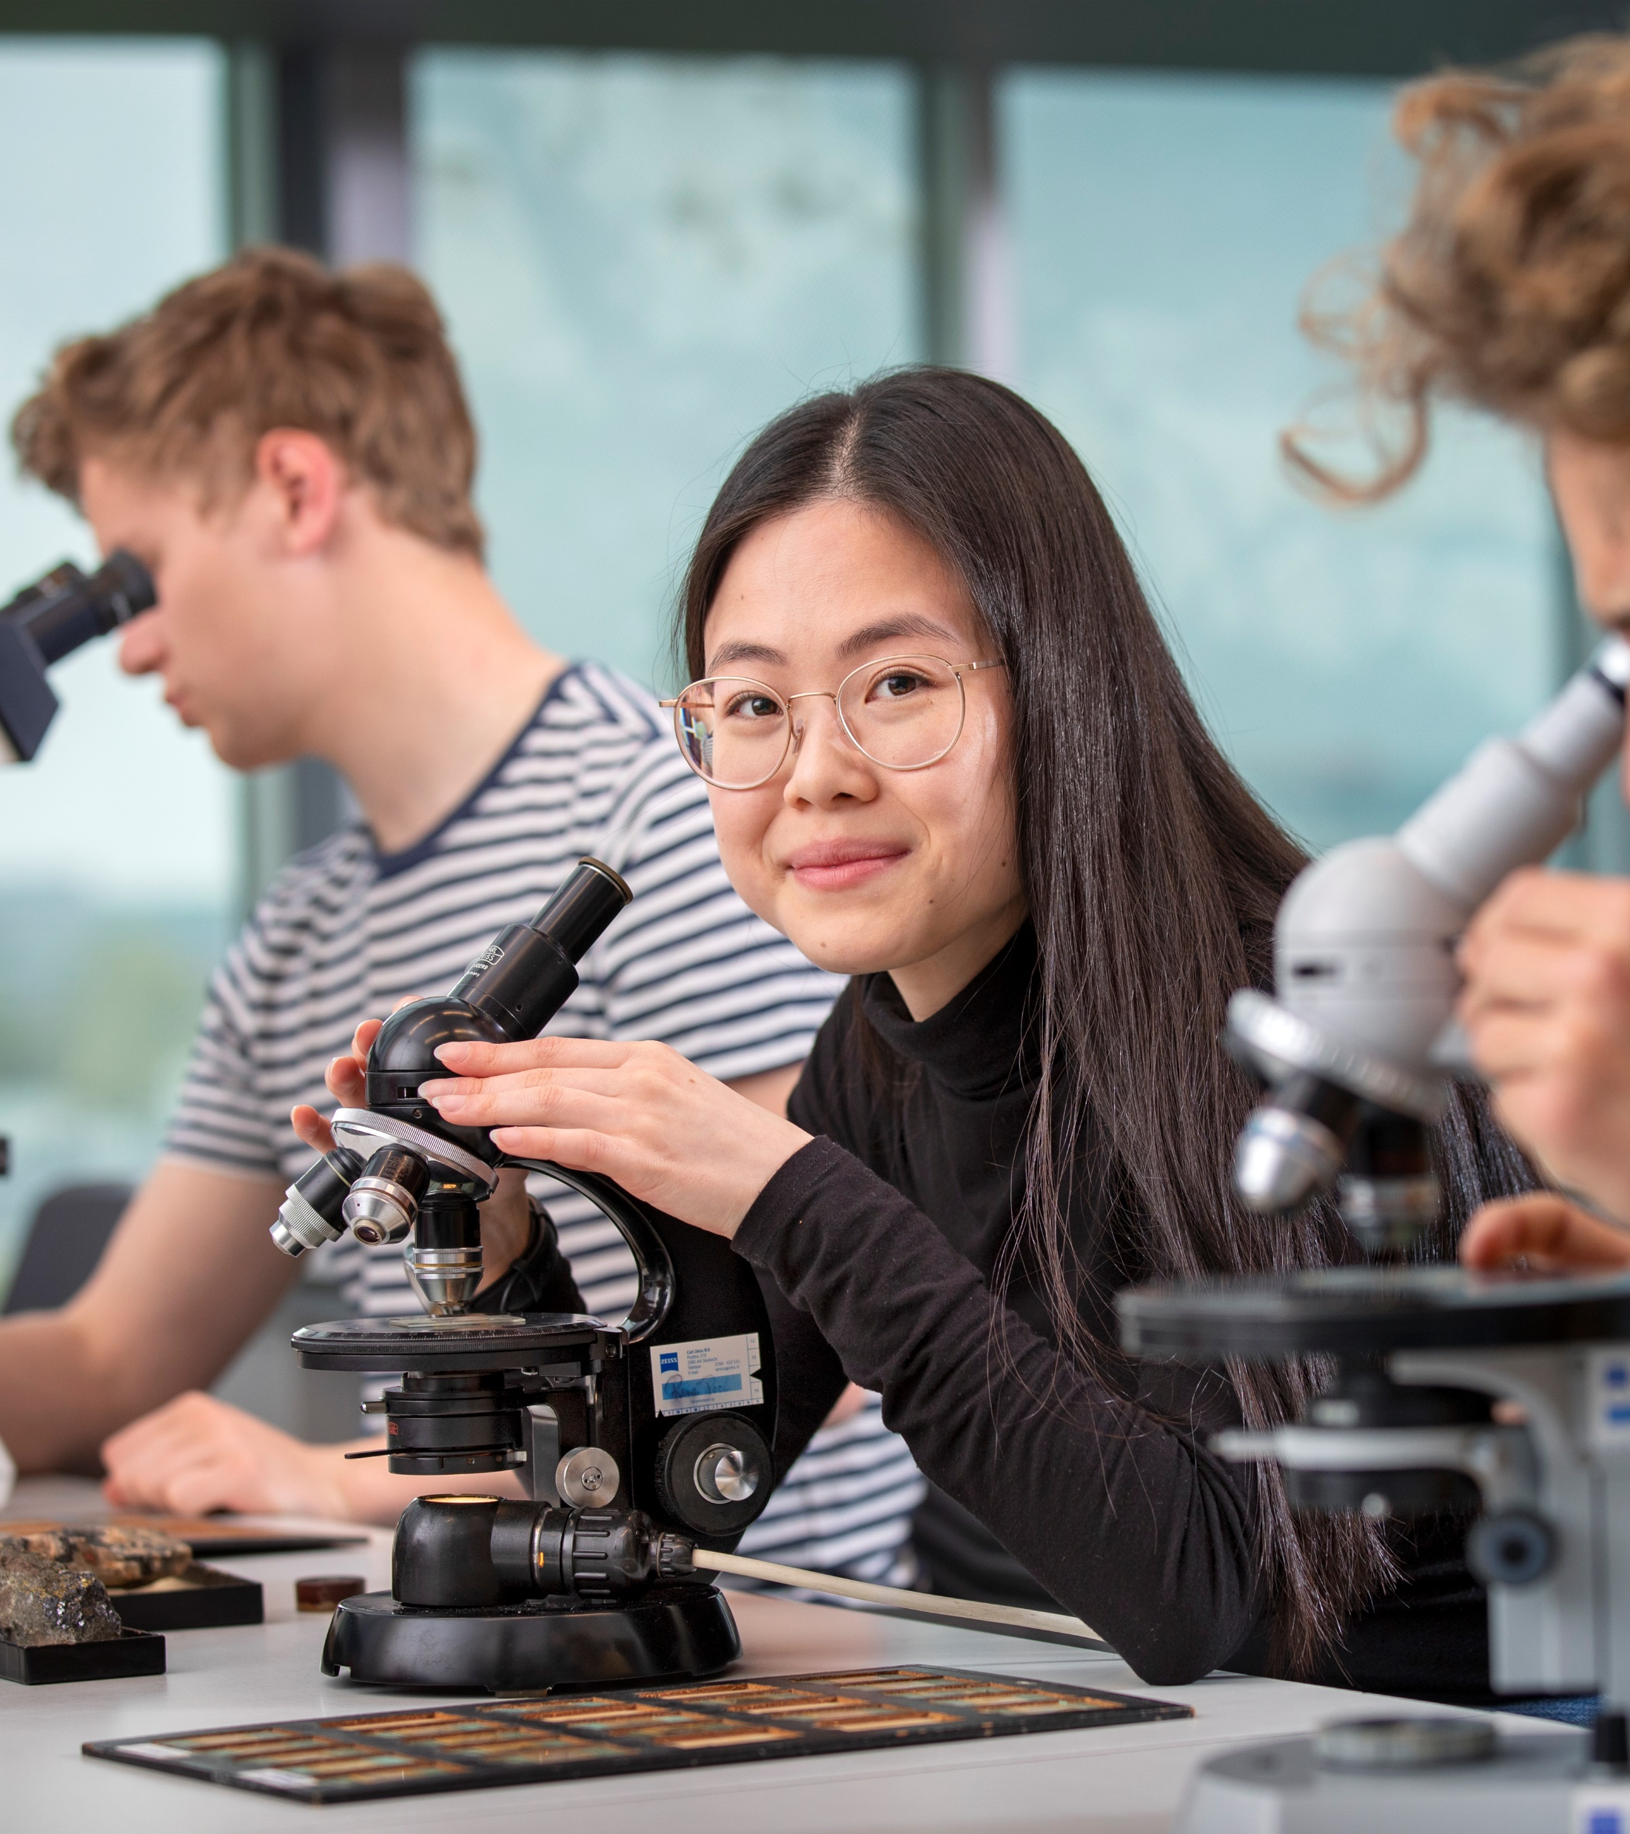

Meer weten
over Alumni?
Neem contact op via alumnirelations@tudelft.nl
of bezoek www.tudelft.nl/alumni
Notes:
www.tudelft.nl/alumni

Slide 34
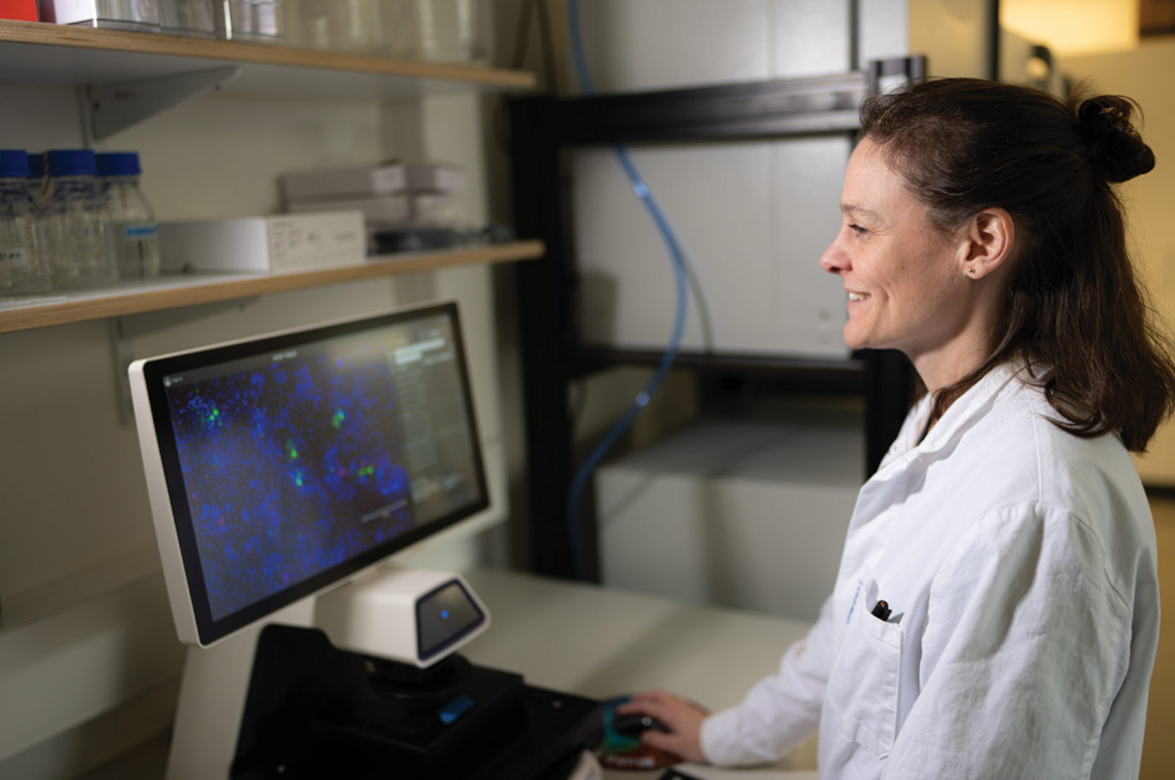
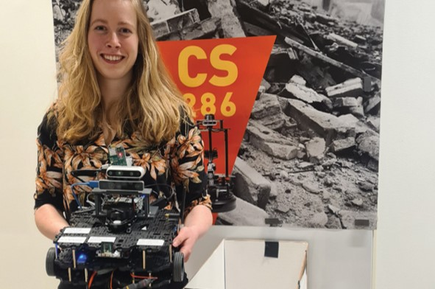
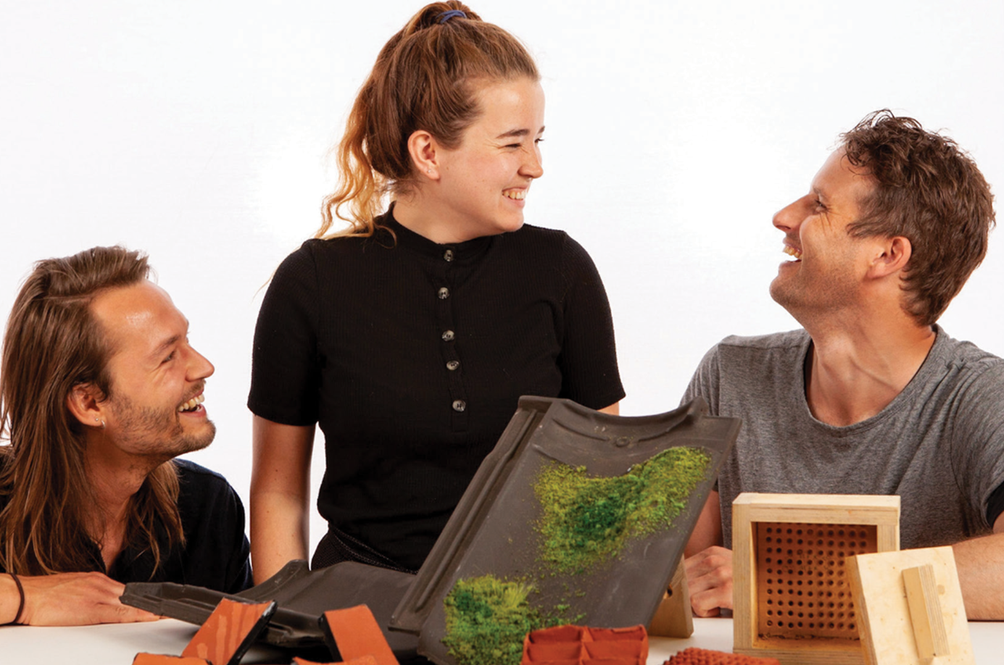
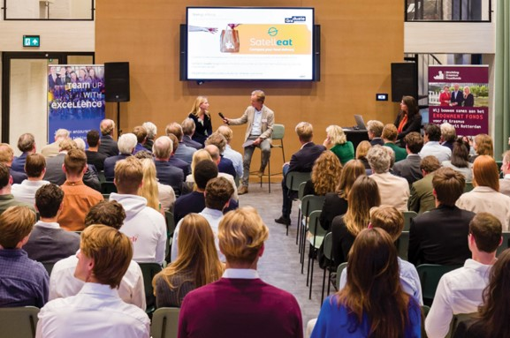
Universiteitsfonds Delft
    Universiteitsfonds Delft ondersteunt TU Delft door bij te dragen aan onderzoek, onderwijs, talentontwikkeling en ondernemerschap. Met giften van alumni, studenten, stichtingen en bedrijven zetten we alles in het werk om talentvolle studenten en wetenschappers te helpen hun ambities waar te maken en maatschappelijke impact te realiseren.
Baanbrekend onderzoek met grote maatschappelijke waarde
Dr. Dimphna Meijer: Nano-brein versnelt hersenonderzoek
Onderwijsprogramma’s
en beurzen
Justus & Louise van Effen Scholarships and Research Grants
Ambitieuze
studenten
Funding Ambitious
Students TU Delft (FAST)
Ondernemerschap
Graduate Entrepreneur Fund

Slide 35
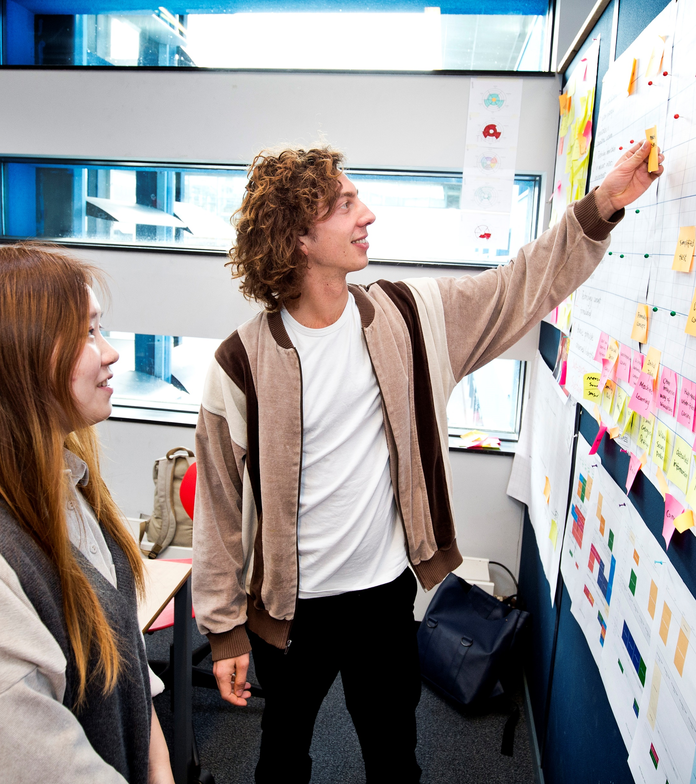
Wil je meer weten over
hoe je kunt bijdragen?
Neem dan contact op via ufonds@tudelft.nl of kijk op www.universiteitsfondsdelft.nl
ANBI-status
Stichting Universiteitsfonds Delft heeft de status
van Algemeen Nut Beogende Instelling (ANBI).
Dit betekent dat giften aan Universiteitsfonds Delft aftrekbaar kunnen zijn van het belastbaar inkomen.

Slide 36
Afsluiter
Bedankt voor
jullie aandacht!

